Slide 1
İZMİR-BORNOVA MİMAR SİNAN MESLEKİ VE TEKNİK ANADOLU LİSESİ
BIGS-BÜYÜKTEN KÜÇÜĞE DOĞRU
Türkiye’deki çocuk giyim sektörü, hazır giyim endüstrisinin önemli bir alt dalı olarak son yıllarda
dikkate değer bir büyüme göstermektedir. Özellikle bebek ve çocuk giyim segmenti, yetişkin hazır
giyime oranla %50 daha fazla büyüme kaydetmiştir. ￼Pazar Büyüklüğü ve İhracat:2021 yılında
Türkiye’nin bebek giyim ihracatı, 2019 yılına göre %3,37 artarak 293,3 milyon dolara ulaşmıştır. Bu
performansla Türkiye, dünya bebek hazır giyim ihracatında 8. sırada yer almaktadır. ￼ Ayrıca, 2022 yılında hazır giyim ihracatında en fazla ihracat yapılan ilk 20 ülke arasında en fazla ihracat artışı sağlanan ülke Ukrayna olmuştur. Anılan ülkeye 2022 yılında %111,05 artış ile 428,2 milyon dolar hazır giyim ihracatı gerçekleştirilmiştir. ￼

Slide 2
İZMİR-BORNOVA MİMAR SİNAN MESLEKİ VE TEKNİK ANADOLU LİSESİ
BIGS-BÜYÜKTEN KÜÇÜĞE DOĞRU
Tüketici Tercihleri ve Eğilimler:Pandemi süreciyle birlikte, ebeveynlerin çocukları için rahat, doğal ve sağlıklı ürünlere yönelimi artmıştır. Doğal elyaflardan üretilen giysiler, özellikle pamuk, keten ve kenevir gibi bitkisel liflerden yapılan ürünler, tercih edilmektedir. ￼ Ayrıca, adapte olabilen tasarımlar; örneğin, şapka, cep gibi aksesuarların takılıp çıkarılabildiği, düğme ya da fermuar aracılığıyla uzun ya da kısa kol olarak kullanılabilen, yelek takılıp çıkarılarak kalın ya da ince hale getirilebilen parçalar, tüketiciler tarafından daha fazla tercih edilmektedir. ￼Üretim ve Bölgesel Dağılım:Türkiye’de bebek ve çocuk giyim üretiminin büyük bir bölümü Bursa, İstanbul, Denizli ve İzmir’de yoğunlaşmıştır. Özellikle Bursa, sektörün üretim lideri konumundadır. ￼

Slide 3
İZMİR-BORNOVA MİMAR SİNAN MESLEKİ VE TEKNİK ANADOLU LİSESİ
BIGS-BÜYÜKTEN KÜÇÜĞE DOĞRU
Pazarın Geleceği:Türkiye’de her yıl 1 milyonun üzerinde bebek doğmaktadır. Bu durum, bebek ve çocuk giyim sektörünün büyüme potansiyelini artırmaktadır. Bilinçlenen ebeveynlerin etkisiyle, bebek tekstili 3,7 milyar TL’lik hacimle bebek ürünleri kategorisinde en yüksek paya sahip olan sektör haline gelmiştir. ￼Sonuç olarak, Türkiye’deki çocuk giyim pazarı, hem iç tüketim hem de ihracat açısından büyüme potansiyeline sahiptir. Tüketici tercihlerindeki değişimler ve üretim kapasitesi, sektörün gelecekteki gelişimini olumlu yönde etkilemektedir.

Slide 4
İZMİR-BORNOVA MİMAR SİNAN MESLEKİ VE TEKNİK ANADOLU LİSESİ
BIGS-BÜYÜKTEN KÜÇÜĞE DOĞRU
TÜRKİYEDEKİ EN YAYGIN ÇOCUK KIYAFET TÜRLERİ
Türkiye’de çocuk giyim sektörü, geniş ürün yelpazesiyle ebeveynlerin ve çocukların ihtiyaçlarını karşılamaktadır. En yaygın çocuk kıyafetleri şunlardır:
1. Tulumlar ve Zıbınlar: Özellikle bebekler için tercih edilen tulumlar ve zıbınlar, rahatlık ve pratiklik sunar. Farklı renk ve desen seçenekleriyle piyasada bulunurlar.
￼2. Elbiseler ve Etekler: Kız çocukları için elbiseler ve etekler, günlük kullanımın yanı sıra özel günlerde de sıkça tercih edilir. Çiçekli, desenli, dantelli ve fırfırlı tasarımlar popülerdir. ￼
3. Pantolonlar ve Şortlar: Erkek ve kız çocukları için pantolonlar ve şortlar, hareket özgürlüğü sağlaması nedeniyle yaygın olarak kullanılır. Jean, keten ve pamuklu kumaşlardan üretilen modeller mevcuttur. ￼

Slide 5
İZMİR-BORNOVA MİMAR SİNAN MESLEKİ VE TEKNİK ANADOLU LİSESİ
BIGS-BÜYÜKTEN KÜÇÜĞE DOĞRU
4. Tişörtler ve Gömlekler: Her yaş grubundaki çocuklar için tişörtler ve gömlekler, günlük giyimde en çok tercih edilen parçalardır. Renkli, baskılı ve desenli seçenekler geniş bir yelpazede sunulmaktadır. ￼
5. Montlar ve Ceketler: Soğuk havalarda çocukları korumak için montlar ve ceketler vazgeçilmezdir. Farklı kalınlık ve tasarımlarda üretilen bu ürünler, fonksiyonellik ve şıklığı bir arada sunar. ￼

Slide 6
İZMİR-BORNOVA MİMAR SİNAN MESLEKİ VE TEKNİK ANADOLU LİSESİ
BIGS-BÜYÜKTEN KÜÇÜĞE DOĞRU
6. Ayakkabılar: Çocukların ayak sağlığı için uygun ayakkabı seçimi önemlidir. Spor ayakkabılar, sandaletler, botlar ve terlikler gibi çeşitli modeller bulunmaktadır.
￼7. Aksesuarlar: Şapka, bere, eldiven, çorap ve atkı gibi aksesuarlar, hem işlevsel hem de estetik amaçlarla kullanılır. Özellikle kış aylarında bu ürünlere talep artmaktadır. ￼Bu ürünler, çocukların yaş gruplarına, cinsiyetlerine ve mevsimsel ihtiyaçlarına göre çeşitlenmektedir. Türkiye’deki çocuk giyim markaları, bu geniş ürün yelpazesiyle tüketicilere hizmet vermektedir.

Slide 7
İZMİR-BORNOVA MİMAR SİNAN MESLEKİ VE TEKNİK ANADOLU LİSESİ
BIGS-BÜYÜKTEN KÜÇÜĞE DOĞRU
ÇOCUK BEDEN GRUPLARI İÇİN KIYAFET DETAYLARI
Çocuk giyiminde kıyafetlerin detayları, hem estetik hem de fonksiyonellik açısından büyük önem taşır. Bu detaylar, çocukların rahatlığını, güvenliğini ve tarzını etkiler. İşte çocuk kıyafetlerinde dikkat edilmesi gereken başlıca detaylar:
1. Kumaş Seçimi:Çocukların hassas ciltleri için doğal ve nefes alabilir kumaşlar tercih edilmelidir. Pamuk, keten ve bambu gibi malzemeler, cilt dostu ve rahat kullanım sağlar. Ayrıca, kumaşın esnekliği, çocukların hareket özgürlüğünü destekler.

Slide 8
İZMİR-BORNOVA MİMAR SİNAN MESLEKİ VE TEKNİK ANADOLU LİSESİ
BIGS-BÜYÜKTEN KÜÇÜĞE DOĞRU
2. Dikiş ve Kesim: Dikişlerin sağlam ve düzgün olması, kıyafetin dayanıklılığını artırır. Ayrıca, iç dikişlerin yumuşak olması, tahrişi önler. Rahat ve bol kesimler, çocukların hareket kabiliyetini kısıtlamadan konfor sağlar.
3. Güvenlik Detayları:Küçük düğmeler, boncuklar veya süslemeler, boğulma riski oluşturabileceğinden dikkatle seçilmelidir. Ayrıca, fermuarların üst kısımlarında koruyucu kapaklar bulunması, cildin sıkışmasını engeller.

Slide 9
İZMİR-BORNOVA MİMAR SİNAN MESLEKİ VE TEKNİK ANADOLU LİSESİ
BIGS-BÜYÜKTEN KÜÇÜĞE DOĞRU
4. Renk ve Desenler:Canlı renkler ve eğlenceli desenler, çocukların ilgisini çeker ve onların tarzını yansıtır. Ancak, kullanılan boyaların toksik olmamasına dikkat edilmelidir. ￼
5. Fonksiyonel Özellikler:Ayarlanabilir bel bantları, çıtçıtlı omuzlar veya genişleyen manşetler gibi detaylar, kıyafetin kullanım ömrünü uzatır ve çocuğun büyümesine uyum sağlar.

Slide 10
İZMİR-BORNOVA MİMAR SİNAN MESLEKİ VE TEKNİK ANADOLU LİSESİ
BIGS-BÜYÜKTEN KÜÇÜĞE DOĞRU
6. Kolay Giyilip Çıkarılabilirlik:Özellikle bebekler ve küçük çocuklar için, kıyafetlerin kolay giyilip çıkarılabilmesi önemlidir. Geniş yakalar, çıtçıtlar veya esnek kumaşlar bu konuda yardımcı olur. ￼Bu detaylara dikkat ederek seçilen kıyafetler, çocukların günlük yaşamlarında hem rahat hem de güvenli bir deneyim sunar.

Slide 11
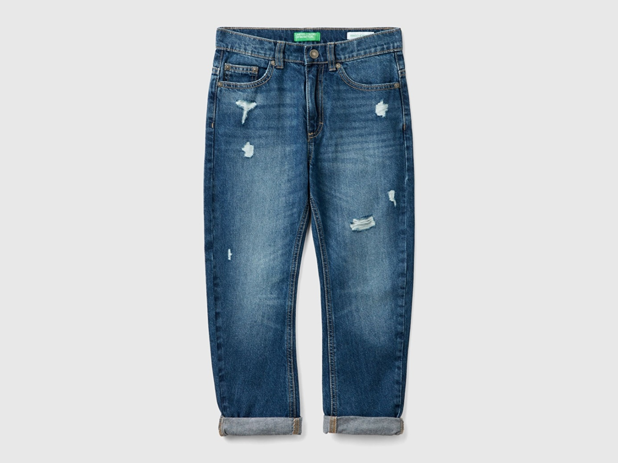
İZMİR-BORNOVA MİMAR SİNAN MESLEKİ VE TEKNİK ANADOLU LİSESİ
BIGS-BÜYÜKTEN KÜÇÜĞE DOĞRU
BENETTON: Erkek Çocuk Alt Giyim Denim Pantolon
BENETTON :
Erkek Çocuk
Erkek Çocuk Alt Giyim
Denim Pantolon.
6-11 Yaş Gurubu:
6 yaş
Satış Fiyatı
2099 TL

Slide 12
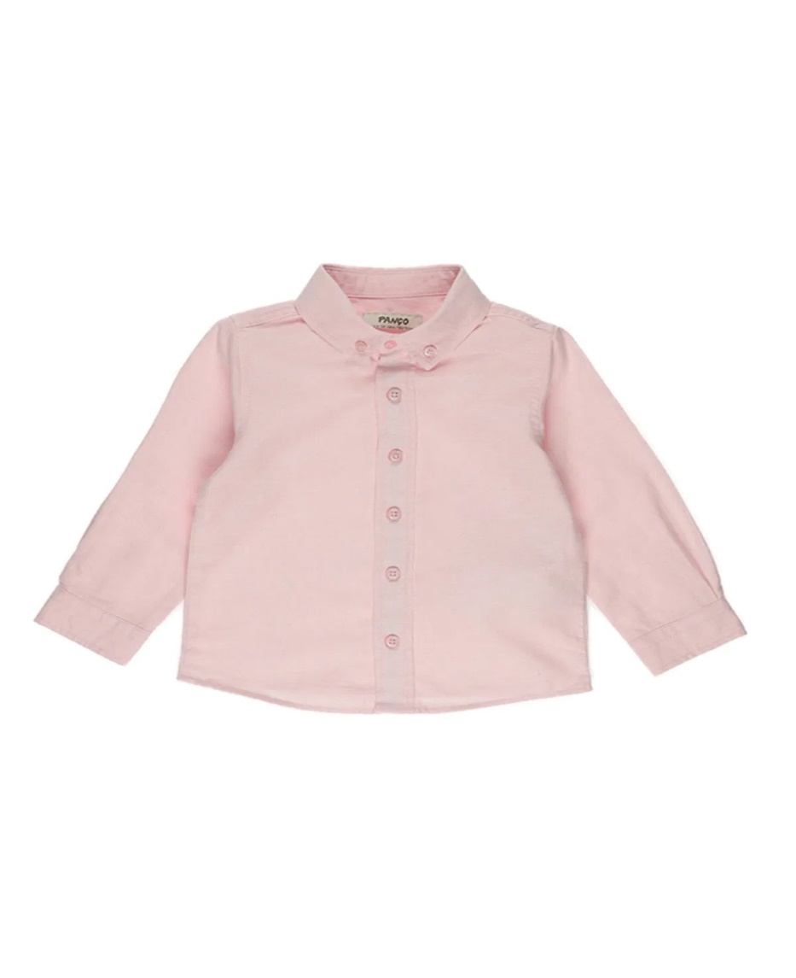
İZMİR-BORNOVA MİMAR SİNAN MESLEKİ VE TEKNİK ANADOLU LİSESİ
BIGS-BÜYÜKTEN KÜÇÜĞE DOĞRU
PANÇO:Erkek Bebek Üst Giyim Basic Oxford Gömlek
PANÇO:
Erkek Bebek
Erkek Bebek Üst Giyim
Basic Oxford Gömlek.
1-5 Yaş Gurubu:
4 yaş
Satış Fiyatı
895 TL

Slide 13
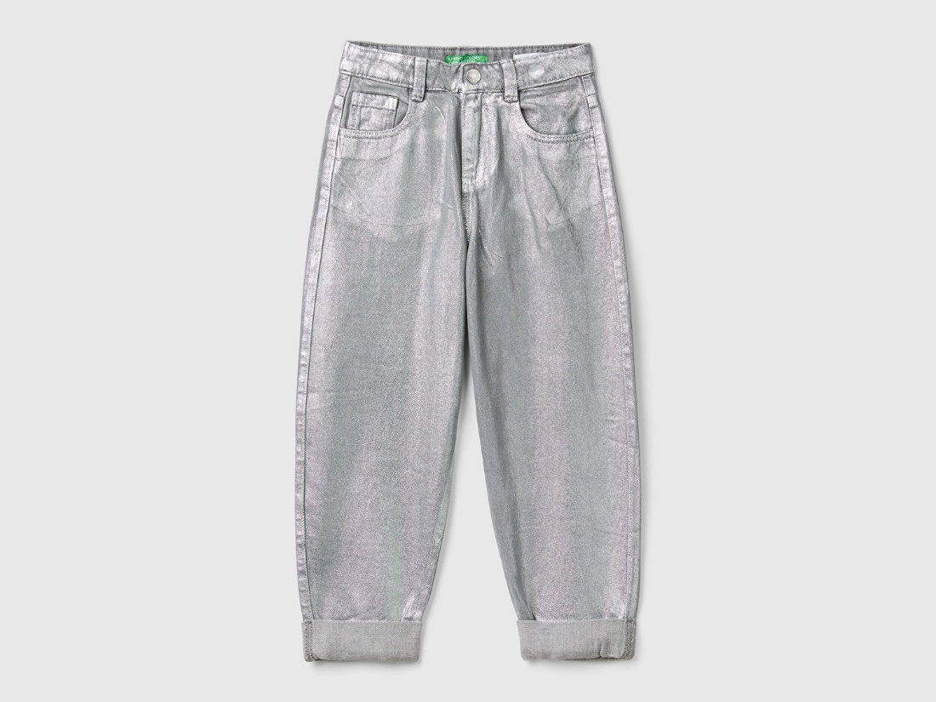
İZMİR-BORNOVA MİMAR SİNAN MESLEKİ VE TEKNİK ANADOLU LİSESİ
BIGS-BÜYÜKTEN KÜÇÜĞE DOĞRU
BENETTON: Kız Çocuk Alt Giyim Denim Pantolon
BENETTON :
Kız Çocuk
Kız Çocuk Alt Giyim
Denim Gümüş Pantolon.
6-11 Yaş Gurubu:
6 yaş
Satış Fiyatı
2699 TL

Slide 14
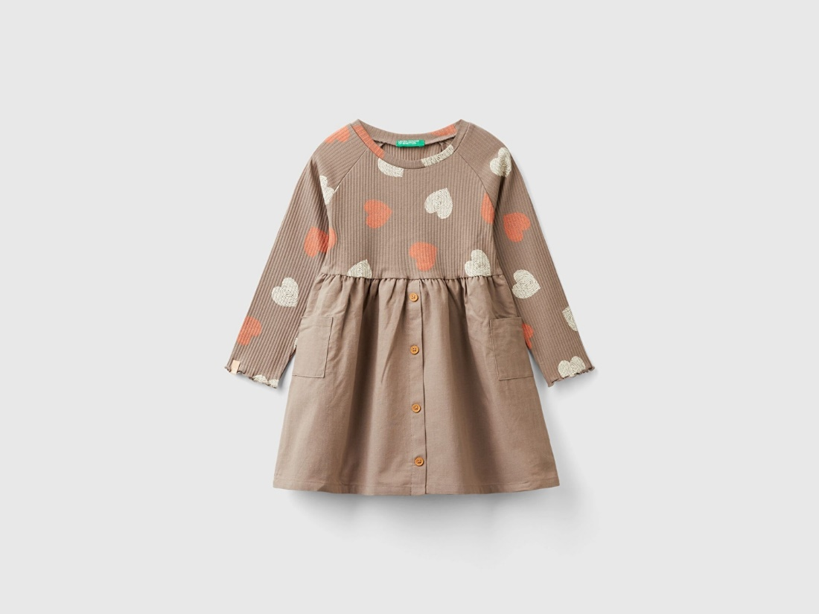
İZMİR-BORNOVA MİMAR SİNAN MESLEKİ VE TEKNİK ANADOLU LİSESİ
BIGS-BÜYÜKTEN KÜÇÜĞE DOĞRU
BENETTON: Kız Çocuk Üst Giyim Elbise
BENETTON :
Kız Çocuk
Kız Çocuk Üst Giyim
Elbise
1-5 Yaş Gurubu:
4 yaş
Satış Fiyatı
1999 TL

Slide 15
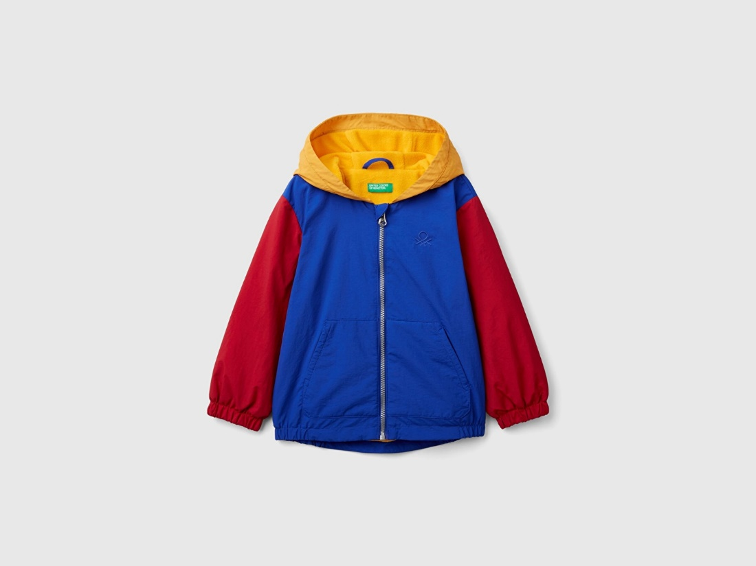
İZMİR-BORNOVA MİMAR SİNAN MESLEKİ VE TEKNİK ANADOLU LİSESİ
BIGS-BÜYÜKTEN KÜÇÜĞE DOĞRU
BENETTON: Erkek Çocuk Üst Giyim Elbise
BENETTON :
Erkek Çocuk
Erkek Çocuk Üst Giyim
Yağmurluk
1-5 Yaş Gurubu:
5 yaş
Satış Fiyatı
1999 TL

Slide 16
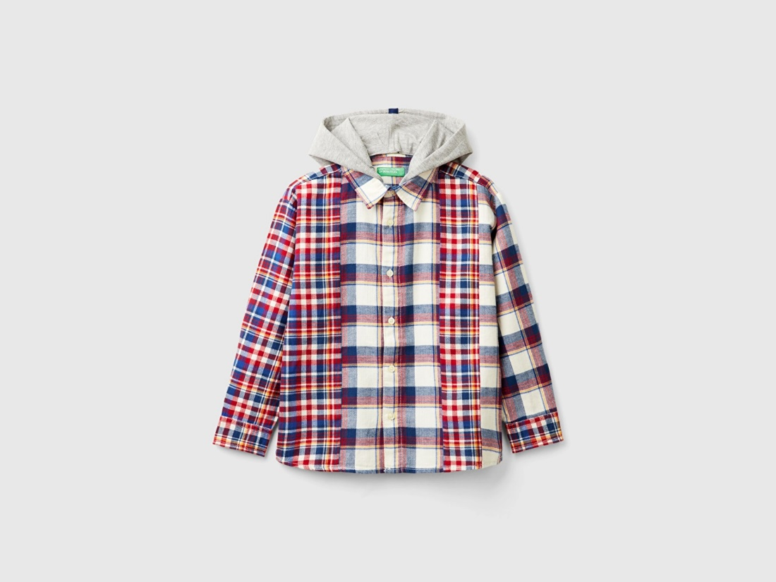
İZMİR-BORNOVA MİMAR SİNAN MESLEKİ VE TEKNİK ANADOLU LİSESİ
BIGS-BÜYÜKTEN KÜÇÜĞE DOĞRU
BENETTON: Erkek Çocuk Üst Giyim Elbise
BENETTON :
Erkek Çocuk
Erkek Çocuk Üst Giyim
Kapüşonlu Gömlek
6-11 Yaş Gurubu:
6 yaş
Satış Fiyatı
2199 TL

Slide 17
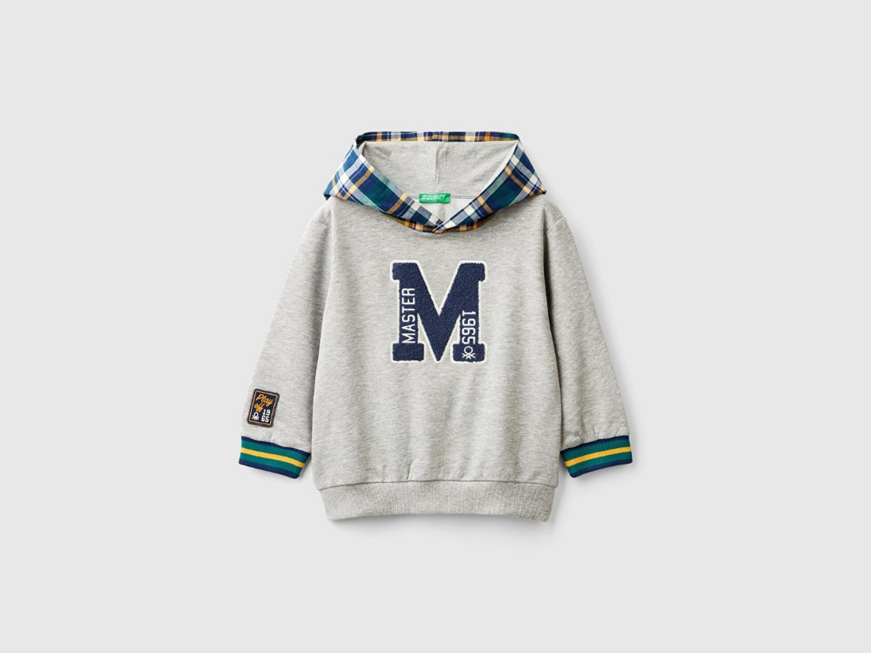
İZMİR-BORNOVA MİMAR SİNAN MESLEKİ VE TEKNİK ANADOLU LİSESİ
BIGS-BÜYÜKTEN KÜÇÜĞE DOĞRU
BENETTON: Erkek Çocuk Üst Giyim Elbise
BENETTON :
Erkek Çocuk
Erkek Çocuk Üst Giyim
Sweatshirt
1-5 Yaş Gurubu:
5 yaş
Satış Fiyatı
1499 TL

Slide 18
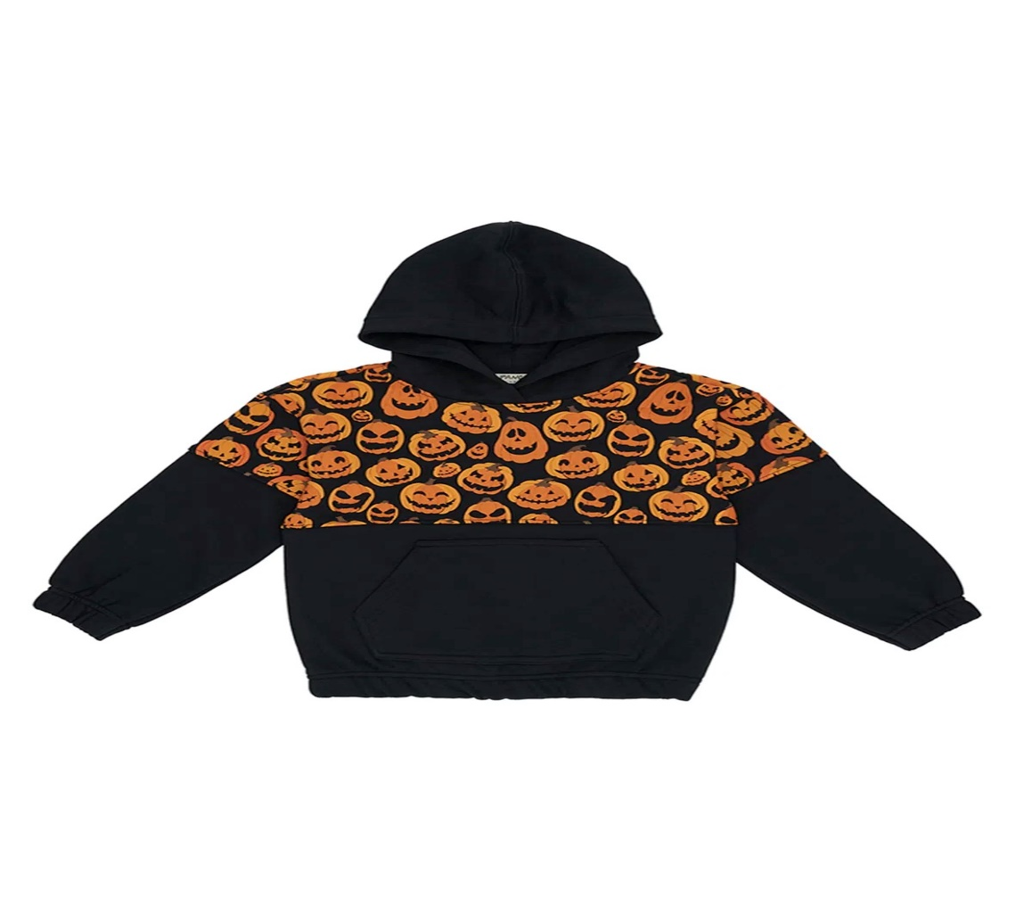
İZMİR-BORNOVA MİMAR SİNAN MESLEKİ VE TEKNİK ANADOLU LİSESİ
BIGS-BÜYÜKTEN KÜÇÜĞE DOĞRU
PANÇO: Erkek Çocuk Üst Giyim Elbise
PANÇO :
Erkek Çocuk
Erkek Çocuk Üst Giyim
Sweatshirt
6-11 Yaş Gurubu:
7 yaş
Satış Fiyatı
949 TL

Slide 19
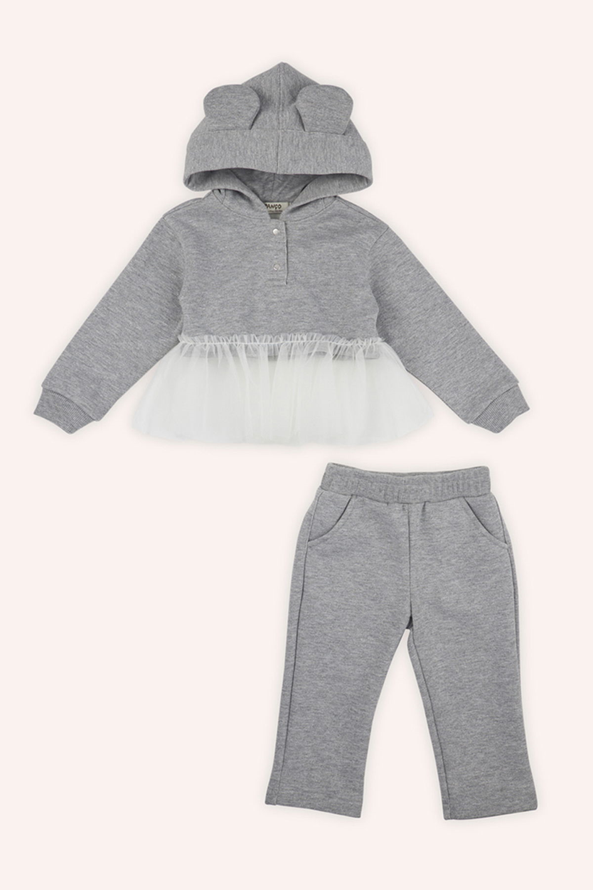
İZMİR-BORNOVA MİMAR SİNAN MESLEKİ VE TEKNİK ANADOLU LİSESİ
BIGS-BÜYÜKTEN KÜÇÜĞE DOĞRU
PANÇO: Kız Bebek Üst Giyim ikili Gri Takım
PANÇO :
Kız Bebek
Kız Bebek Üst Giyim
ikili Gri Takım
1-5 Yaş Gurubu:
2 yaş
Satış Fiyatı
965 TL

Slide 20
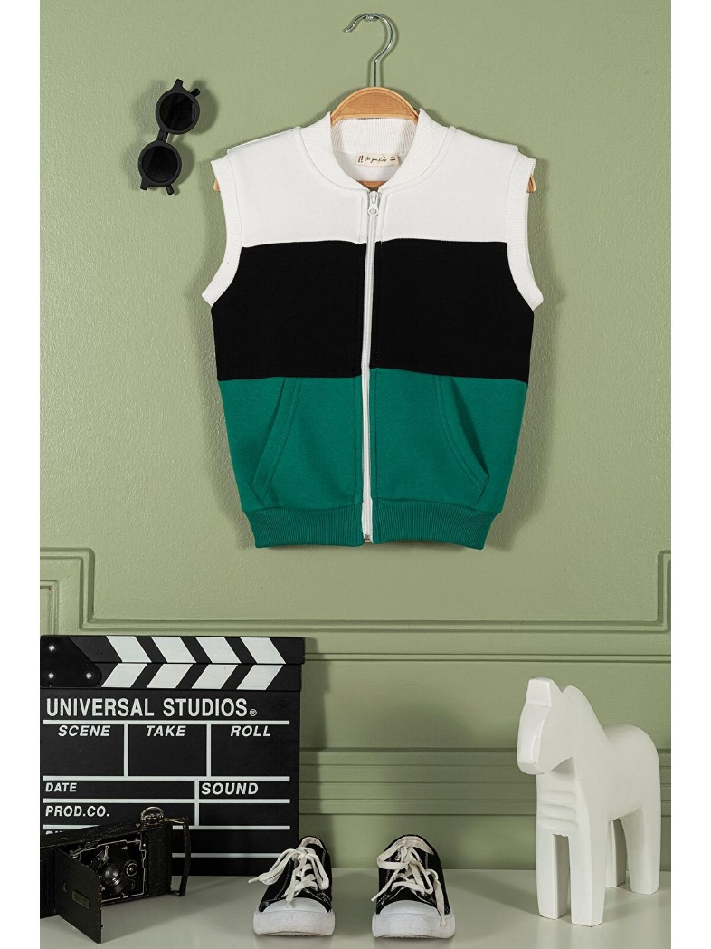
İZMİR-BORNOVA MİMAR SİNAN MESLEKİ VE TEKNİK ANADOLU LİSESİ
BIGS-BÜYÜKTEN KÜÇÜĞE DOĞRU
LCW: Erkek Çocuk Yelek
LCW :
Erkek Çocuk
Erkek Çocuk
Yelek
6-11 Yaş Gurubu:
6 yaş
Satış Fiyatı
246 TL

Slide 21
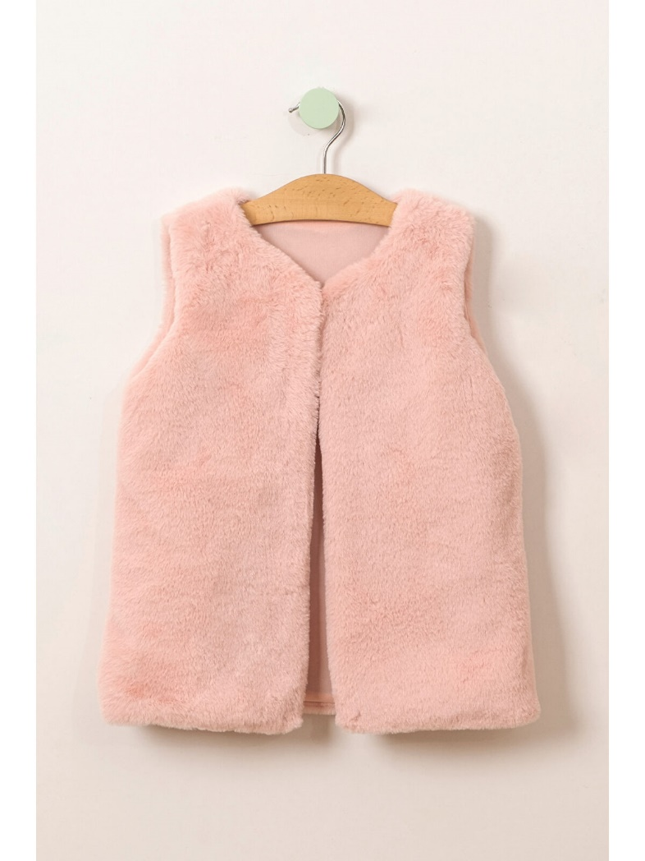
İZMİR-BORNOVA MİMAR SİNAN MESLEKİ VE TEKNİK ANADOLU LİSESİ
BIGS-BÜYÜKTEN KÜÇÜĞE DOĞRU
LCW: Kız Çocuk Üst Giyim
LCW :
Kız Çocuk
Kız Çocuk
Peluş Yelek
1-5 Yaş Gurubu:
3 yaş
Satış Fiyatı
479 TL

Slide 22
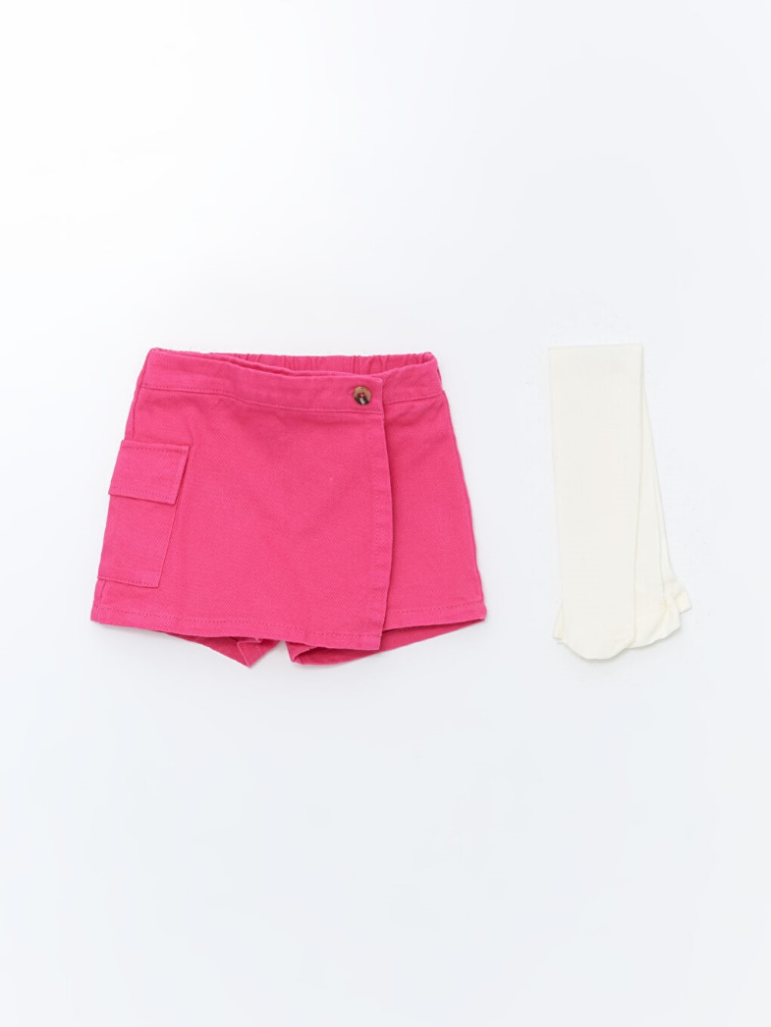
İZMİR-BORNOVA MİMAR SİNAN MESLEKİ VE TEKNİK ANADOLU LİSESİ
BIGS-BÜYÜKTEN KÜÇÜĞE DOĞRU
LCW: Kız Çocuk Alt Giyim
LCW :
Kız Çocuk
Kız Çocuk
Şort Etek
1-5 Yaş Gurubu:
2 yaş
Satış Fiyatı
399 TL

Slide 23
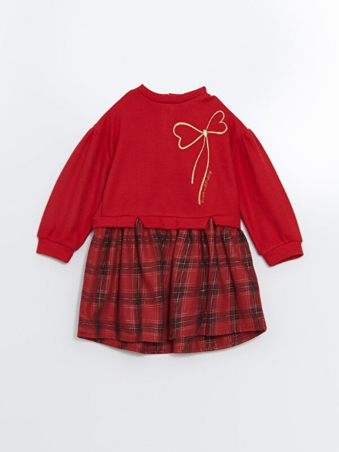
İZMİR-BORNOVA MİMAR SİNAN MESLEKİ VE TEKNİK ANADOLU LİSESİ
BIGS-BÜYÜKTEN KÜÇÜĞE DOĞRU
LCW: Kız Çocuk Üst Giyim
LCW :
Kız Çocuk
Kız Çocuk
Elbise
1-5 Yaş Gurubu:
3 yaş
Satış Fiyatı
499 TL

Slide 24
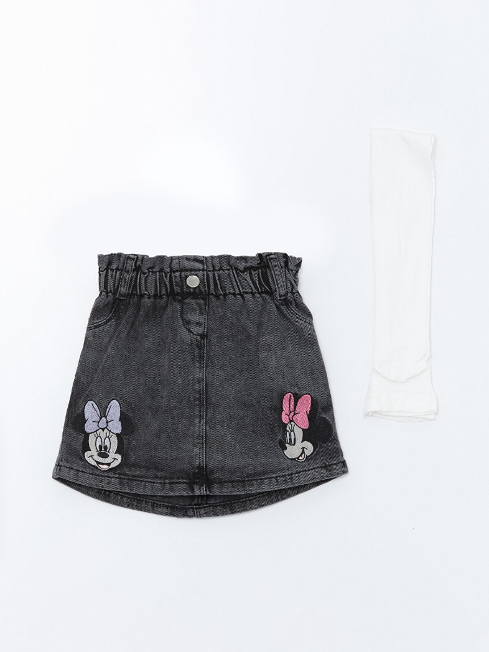
İZMİR-BORNOVA MİMAR SİNAN MESLEKİ VE TEKNİK ANADOLU LİSESİ
BIGS-BÜYÜKTEN KÜÇÜĞE DOĞRU
LCW: Kız Çocuk Alt Giyim
LCW :
Kız Çocuk
Kız Çocuk
Etek
1-5 Yaş Gurubu:
3 yaş
Satış Fiyatı
499 TL

Slide 25
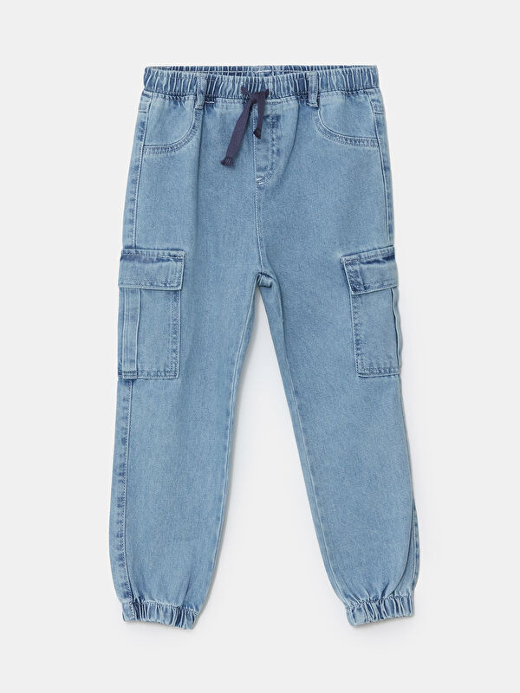
İZMİR-BORNOVA MİMAR SİNAN MESLEKİ VE TEKNİK ANADOLU LİSESİ
BIGS-BÜYÜKTEN KÜÇÜĞE DOĞRU
LCW: Kız Çocuk Alt Giyim
LCW :
Kız Çocuk
Kız Çocuk
Jean Pantolon
6-11 Yaş Gurubu:
7 yaş
Satış Fiyatı
549 TL

Slide 26
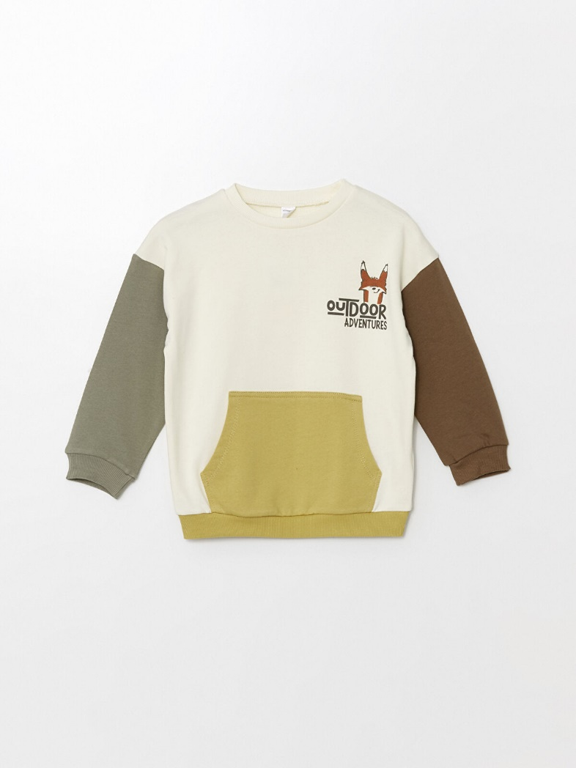
İZMİR-BORNOVA MİMAR SİNAN MESLEKİ VE TEKNİK ANADOLU LİSESİ
BIGS-BÜYÜKTEN KÜÇÜĞE DOĞRU
LCW: Erkek Çocuk Üst Giyim
LCW :
Erkek Çocuk
Erkek Çocuk
Sweatshirt
6-11 Yaş Gurubu:
8 yaş
Satış Fiyatı
359 TL

Slide 27
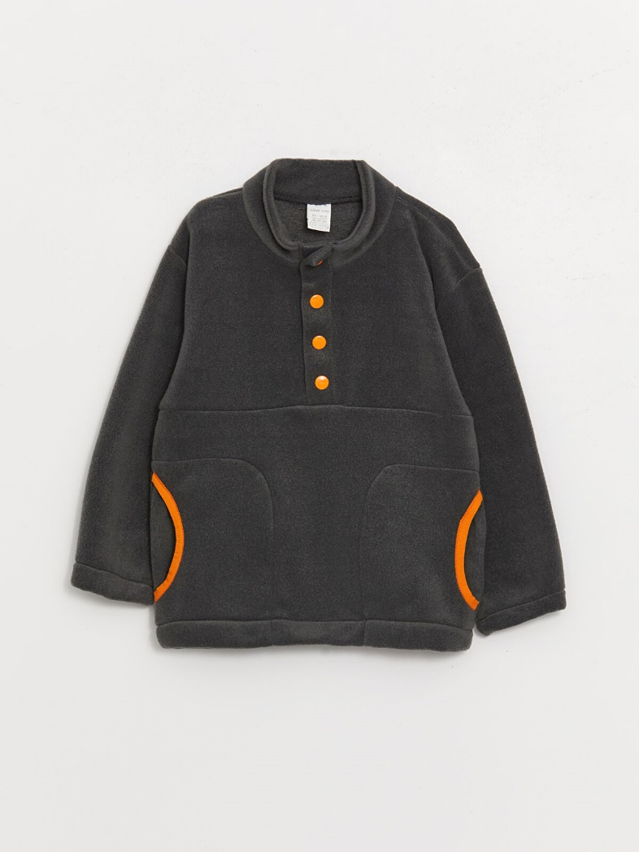
İZMİR-BORNOVA MİMAR SİNAN MESLEKİ VE TEKNİK ANADOLU LİSESİ
BIGS-BÜYÜKTEN KÜÇÜĞE DOĞRU
LCW: Erkek Çocuk Üst Giyim
LCW :
Erkek Çocuk
Erkek Çocuk
Sweatshirt
6-11 Yaş Gurubu:
9 yaş
Satış Fiyatı
359 TL

Slide 28
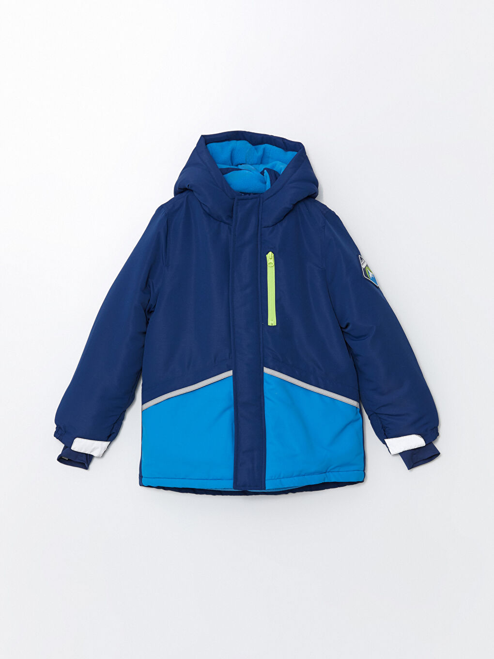
İZMİR-BORNOVA MİMAR SİNAN MESLEKİ VE TEKNİK ANADOLU LİSESİ
BIGS-BÜYÜKTEN KÜÇÜĞE DOĞRU
LCW: Erkek Çocuk Üst Giyim
LCW :
Erkek Çocuk
Erkek Çocuk
Reflektör Detaylı Mont
6-11 Yaş Gurubu:
10 yaş
Satış Fiyatı
1799 TL

Slide 29
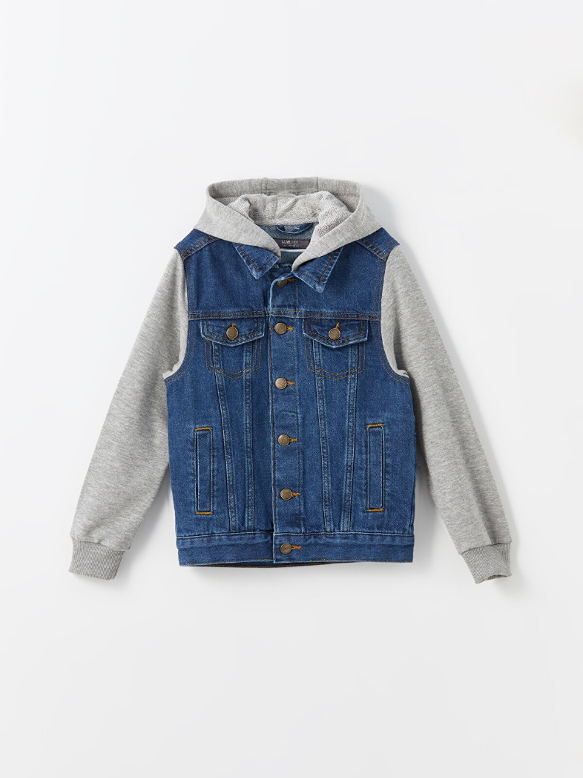
İZMİR-BORNOVA MİMAR SİNAN MESLEKİ VE TEKNİK ANADOLU LİSESİ
BIGS-BÜYÜKTEN KÜÇÜĞE DOĞRU
LCW: Erkek Çocuk Üst Giyim
LCW :
Erkek Çocuk
Erkek Çocuk
Jean Ceket
6-11 Yaş Gurubu:
9 yaş
Satış Fiyatı
699 TL

Slide 30
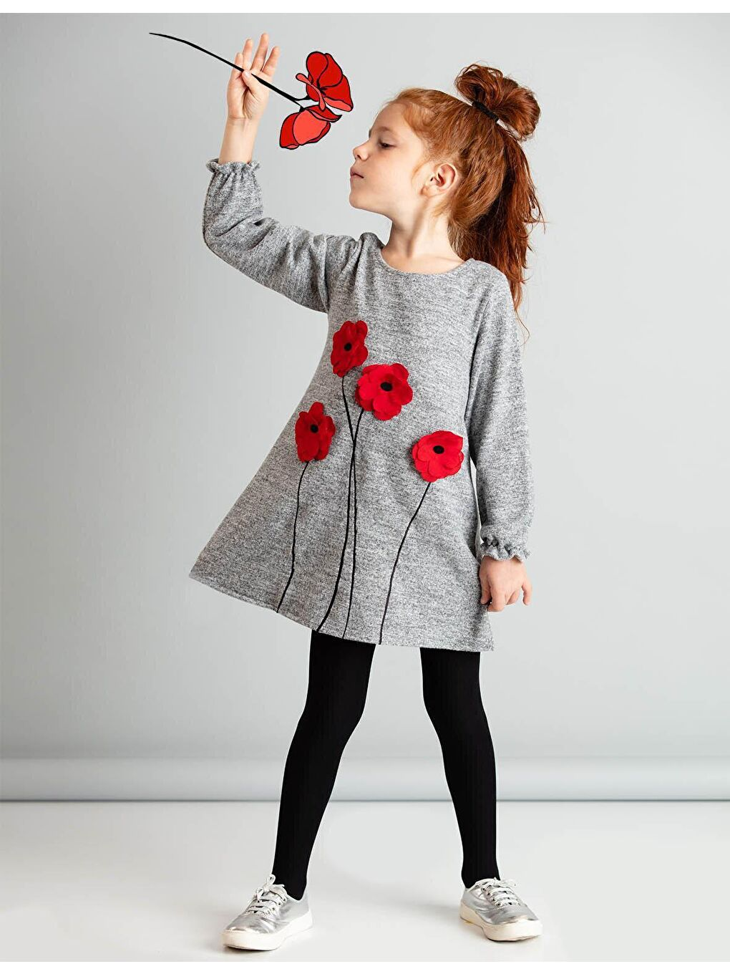
İZMİR-BORNOVA MİMAR SİNAN MESLEKİ VE TEKNİK ANADOLU LİSESİ
BIGS-BÜYÜKTEN KÜÇÜĞE DOĞRU
LCW: Kız Çocuk Üst Giyim
LCW :
Kız Çocuk
Kız Çocuk
Elbise
6-11 Yaş Gurubu:
7 yaş
Satış Fiyatı
440 TL

Slide 31
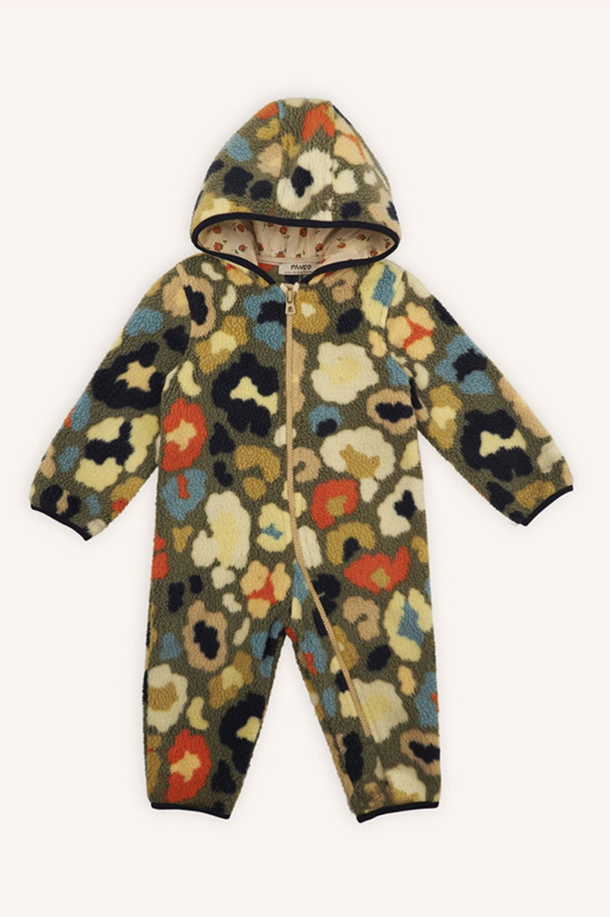
İZMİR-BORNOVA MİMAR SİNAN MESLEKİ VE TEKNİK ANADOLU LİSESİ
BIGS-BÜYÜKTEN KÜÇÜĞE DOĞRU
LCW: Kız Çocuk Üst Giyim
LCW :
Kız Çocuk
Kız Çocuk
Tulum
1-5 Yaş Gurubu:
1 yaş
Satış Fiyatı
1995 TL

Slide 32
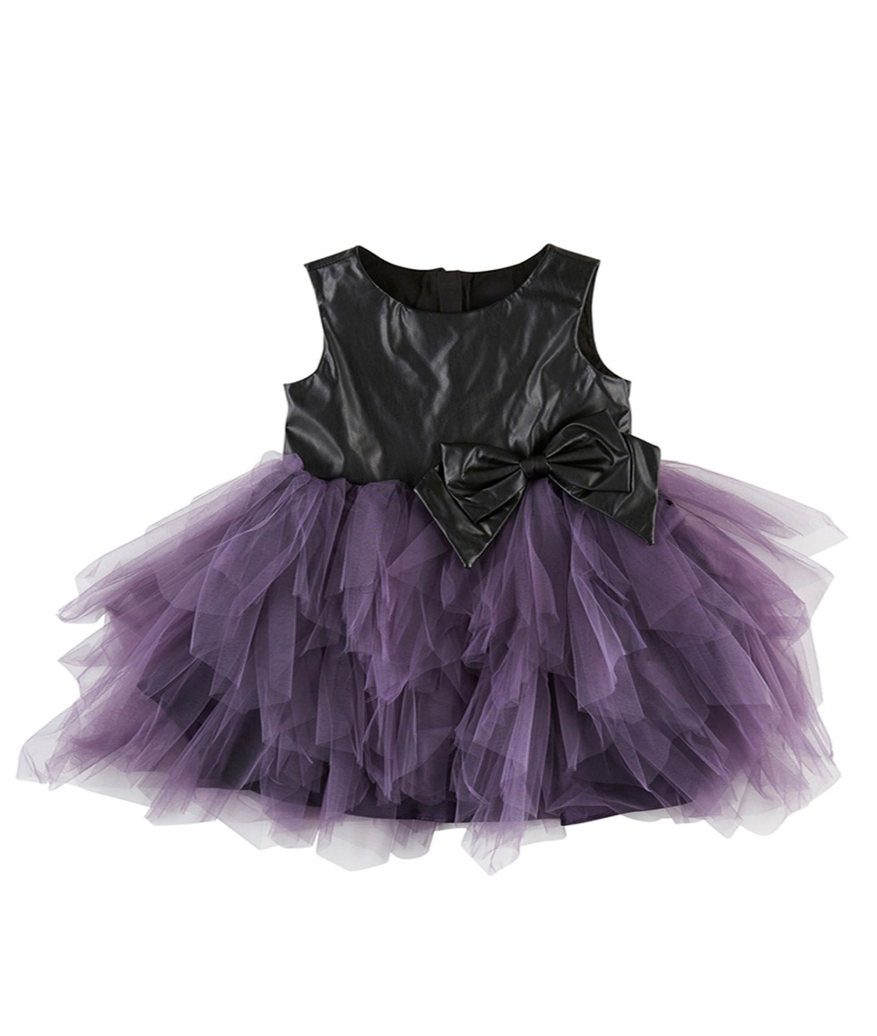
İZMİR-BORNOVA MİMAR SİNAN MESLEKİ VE TEKNİK ANADOLU LİSESİ
BIGS-BÜYÜKTEN KÜÇÜĞE DOĞRU
LCW: Kız Çocuk Üst Giyim
LCW :
Kız Çocuk
Kız Çocuk
Elbise
1-5 Yaş Gurubu:
3 yaş
Satış Fiyatı
1999 TL

Slide 33
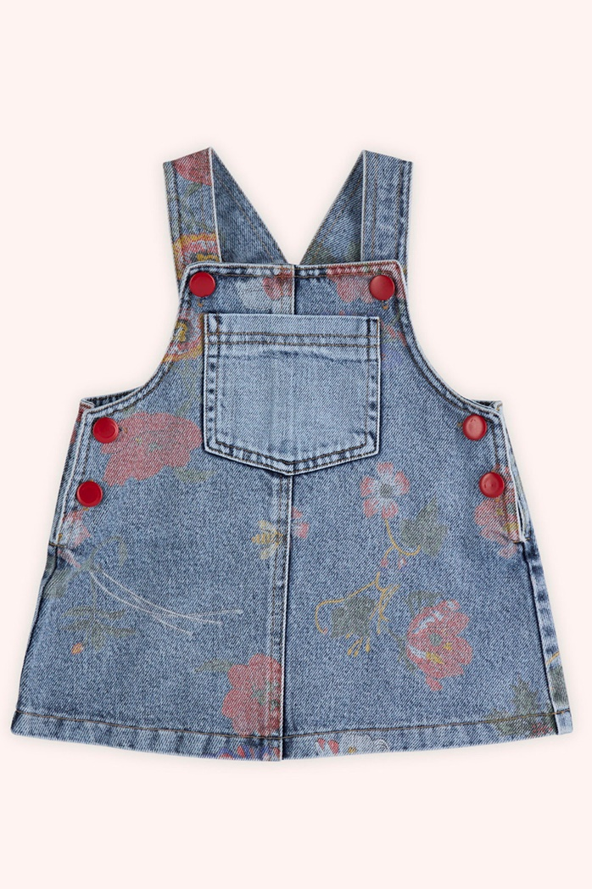
İZMİR-BORNOVA MİMAR SİNAN MESLEKİ VE TEKNİK ANADOLU LİSESİ
BIGS-BÜYÜKTEN KÜÇÜĞE DOĞRU
LCW: Kız Çocuk Üst Giyim
LCW :
Kız Çocuk
Kız Çocuk
Elbise
1-5 Yaş Gurubu:
4 yaş
Satış Fiyatı
1795 TL

Slide 34
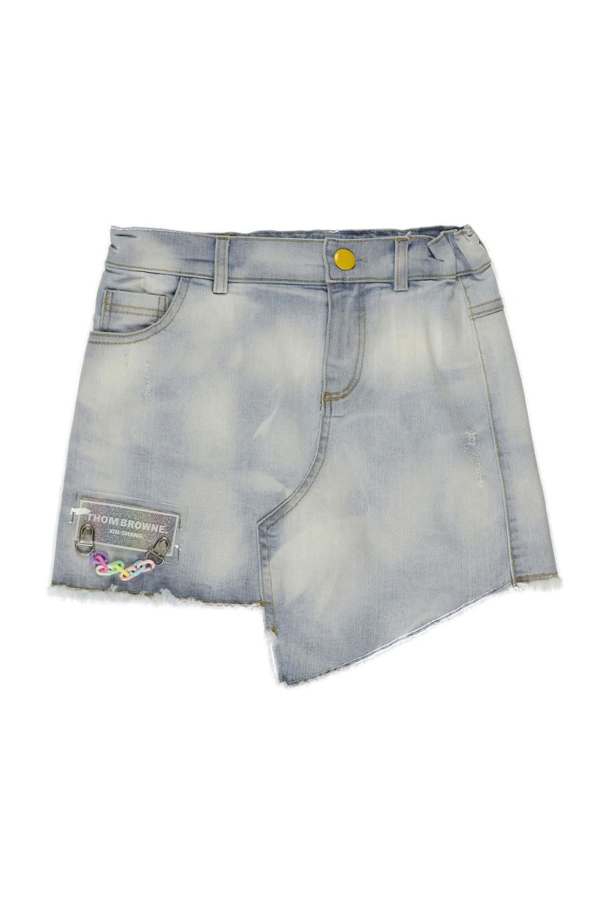
İZMİR-BORNOVA MİMAR SİNAN MESLEKİ VE TEKNİK ANADOLU LİSESİ
BIGS-BÜYÜKTEN KÜÇÜĞE DOĞRU
LCW: Kız Çocuk Alt Giyim
LCW :
Kız Çocuk
Kız Çocuk
Denim Etek
1-5 Yaş Gurubu:
3 yaş
Satış Fiyatı
395 TL

